Slide 1
agof facts & figures #1/2021: Kosmetik

Slide 2
Produktinteressen,
Markenwerte und Verhalten

Slide 3
Produktinteresse: Körperpflege/Kosmetik/Gesundheit
agof facts & figures „Kosmetik“ #1/2021 // Basis: n=279.781 Fälle (Nutzer stationäre und/oder mobile Angebote letzte 3 Monate ab 16 Jahren) / Produktinteresse „bin sehr stark/stark interessiert“ / Angaben in Prozent / mit b4p-Merkmalen // Quelle: agof e. V. / daily digital facts / Auswertungstag 25.01.2021 / Auswertungszeitraum: Dezember 2020

Slide 4
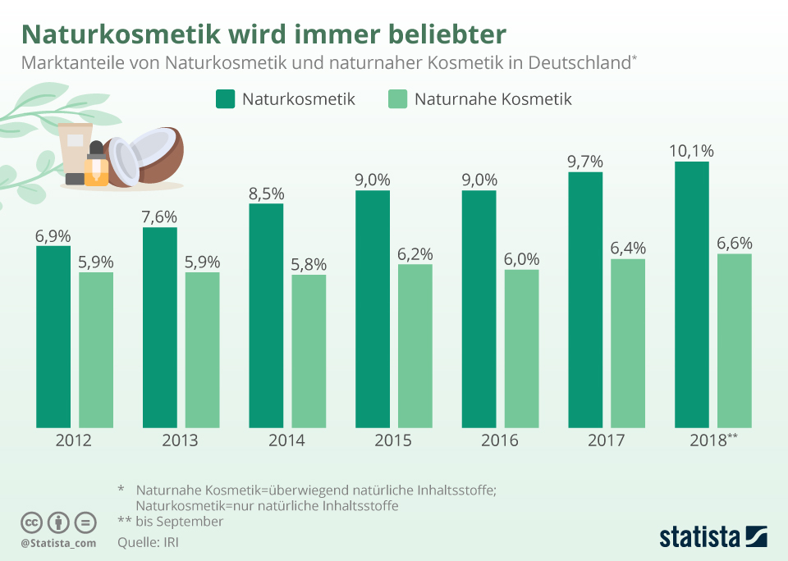
Statista

Slide 5
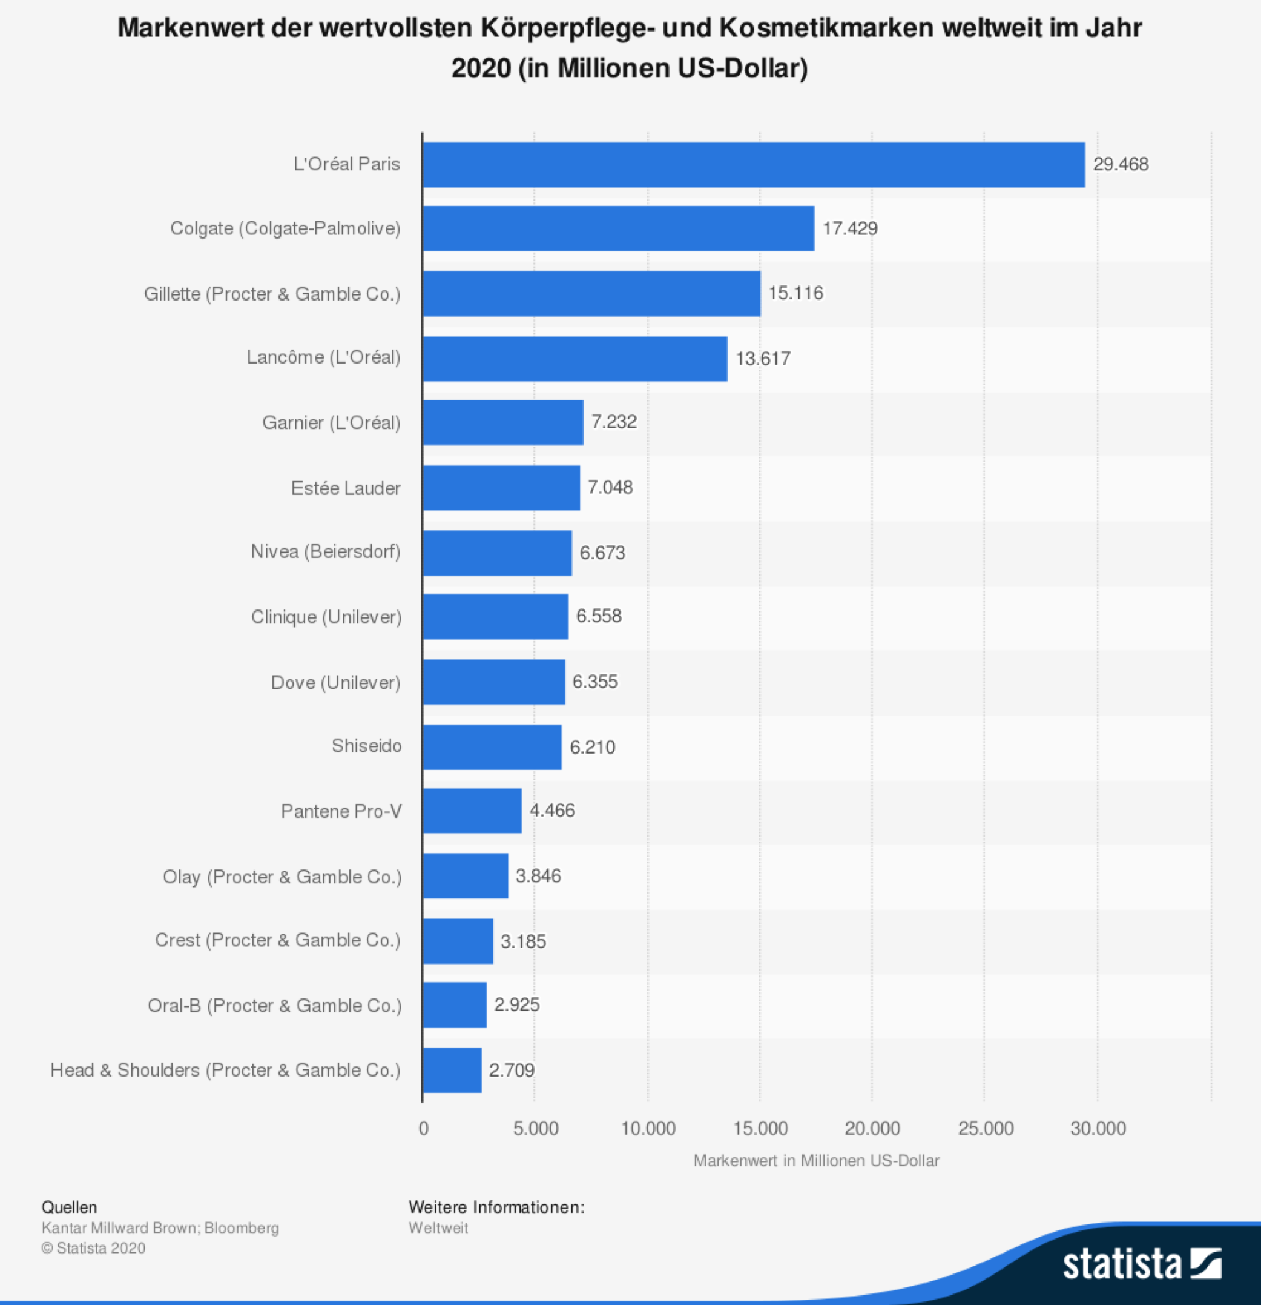
Statista

Slide 6
Statements rund um Marken
agof facts & figures „Kosmetik“ #1/2021 // Basis: n=279.781 Fälle (Nutzer stationäre und/oder mobile Angebote letzte 3 Monate ab 16 Jahren) / Psychografische Statements (trifft voll und ganz bzw. überwiegend zu)/ Angaben in Prozent / mit b4p-Merkmalen // Quelle: agof e. V. / daily digital facts / Auswertungstag 25.01.2021 / Auswertungszeitraum: Dezember 2020

Slide 7
Sportliche Betätigung
agof facts & figures „Kosmetik“ #1/2021 // Basis: n=279.781 Fälle (Nutzer stationäre und/oder mobile Angebote letzte 3 Monate ab 16 Jahren) / Ausgeübte sportliche Betätigung / Angaben in Prozent / mit b4p-Merkmalen // Quelle: agof e. V. / daily digital facts / Auswertungstag 25.01.2021 / Auswertungszeitraum: Dezember 2020

Slide 8
Informationssuche rund
um Körperpflege und Kosmetik

Slide 9
Nutzungshäufigkeit von Informationsquellen im Internet: Fitness & Wellness
agof facts & figures „Kosmetik“ #1/2021 // Basis: n=279.781 Fälle (Nutzer stationäre und/oder mobile Angebote letzte 3 Monate ab 16 Jahren) / Nutzungshäufigkeit von Informationsquellen im Internet: Fitness & Wellness / Angaben in Prozent / mit b4p-Merkmalen // Quelle: agof e. V. / daily digital facts / Auswertungstag 25.01.2021 / Auswertungszeitraum: Dezember 2020

Slide 10
Im Internet informiert: Körperpflege/Kosmetik
Potenzial der Online-Informations-suchenden (Körperpflege- ODER Kosmetikprodukte): 19,88 Millionen UU bzw. 32,5 %
agof facts & figures „Kosmetik“ #1/2021 // Basis: n=279.781 Fälle (Nutzer stationäre und/oder mobile Angebote letzte 3 Monate ab 16 Jahren) / Im Internet zu Körperpflegeprodukten informiert / Angaben in Prozent / mit b4p-Merkmalen // Quelle: agof e. V. / daily digital facts / Auswertungstag 25.01.2021 / Auswertungszeitraum: Dezember 2020

Slide 11
Zeitraumauswertung: Tage im Dezember – Nutzergruppen im Vergleich
agof facts & figures „Kosmetik“ #1/2021 // Basis: n=279.781 Fälle (Nutzer stationäre und/oder mobile Angebote letzte 3 Monate ab 16 Jahren) / Zielgruppe: Im Internet gekauft: Körperpflegeprodukte ODER Kosmetikprodukte (n=24.506 Fälle) / Angaben in Prozent / / mit b4p-Merkmalen / Medienkombi aus der Navigationshilfe „Mode/Kosmetik“ // Quelle: agof e. V. / daily digital facts / Auswertungstag 04.02.2021 / Auswertungszeitraum: Dezember 2020

Slide 12
Verwendung von Körperpflege-
und Kosmetikprodukten

Slide 13
Körperpflegemittel – persönliche Verwendung
agof facts & figures „Kosmetik“ #1/2021 // Basis: n=279.781 Fälle (Nutzer stationäre und/oder mobile Angebote letzte 3 Monate ab 16 Jahren) / Persönliche Verwendung von Körperpflegemitteln / Angaben in Prozent / mit b4p-Merkmalen // Quelle: agof e. V. / daily digital facts / Auswertungstag 25.01.2021 / Auswertungszeitraum: Dezember 2020

Slide 14
Ausgewählte Produkte – persönliche Verwendung
(Index nach Altersgruppen)
Fußpflegemittel, -produkte
Naturkosmetik
Spezielle Pflege für reife Haut
Apothekenkosmetik
Anti-Cellulite-Pflege
Spezielle Pflege junge Haut
Zahnpflegekaugummi
Interdentalbürsten
Gebissreiniger
Haftpaste, Haftpulver
Haaröl
Haarcoloration, -färbemittel
Andere Tönungs-/Färbemittel
agof facts & figures „Kosmetik“ #1/2021 // Basis: n=279.781 Fälle (Nutzer stationäre und/oder mobile Angebote letzte 3 Monate ab 16 Jahren) / Zielgruppen: 16- bis 29-Jährige (n=59.946 Fälle), 30- bis 49-Jährige (n= 97.503 Fälle), 50plus (n= 122.332 Fälle) / Persönliche Verwendung von ausgewählten Körper-/Zahn-/Haarpflegemitteln / Angaben als Indexwert zur Basis / mit b4p-Merkmalen // Quelle: agof e. V. / daily digital facts / Auswertungstag 25.01.2021 / Auswertungszeitraum: Dezember 2020

Slide 15
Verwendung Hygiene-Produkte (nur Frauen)
agof facts & figures „Kosmetik“ #1/2021 // Basis: n=279.781 Fälle (Nutzer stationäre und/oder mobile Angebote letzte 3 Monate ab 16 Jahren); Zielgruppe: Frauen (n=139.580) / Persönliche Verwendung Hygiene-Produkte / Angaben in Prozent / mit b4p-Merkmalen // Quelle: agof e. V. / daily digital facts / Auswertungstag 25.01.2021 / Auswertungszeitraum: Dezember 2020

Slide 16
Bade-, Dusch- und Waschprodukte – persönliche Verwendung
agof facts & figures „Kosmetik“ #1/2021 // Basis: n=279.781 Fälle (Nutzer stationäre und/oder mobile Angebote letzte 3 Monate ab 16 Jahren) / Persönliche Verwendung von Bade-, Dusch- und Waschprodukten / Angaben in Prozent / mit b4p-Merkmalen // Quelle: agof e. V. / daily digital facts / Auswertungstag 25.01.2021 / Auswertungszeitraum: Dezember 2020

Slide 17
Zahn- und Mundpflegeprodukte – persönliche Verwendung
agof facts & figures „Kosmetik“ #1/2021 // Basis: n=279.781 Fälle (Nutzer stationäre und/oder mobile Angebote letzte 3 Monate ab 16 Jahren) / Persönliche Verwendung von Zahn- und Mundpflegeprodukten / Angaben in Prozent / mit b4p-Merkmalen // Quelle: agof e. V. / daily digital facts / Auswertungstag 25.01.2021 / Auswertungszeitraum: Dezember 2020

Slide 18
Elektrische Zahnbürste – persönliche Verwendung
agof facts & figures „Kosmetik“ #1/2021 // Basis: n=279.781 Fälle (Nutzer stationäre und/oder mobile Angebote letzte 3 Monate ab 16 Jahren) / Persönliche Verwendung einer elektrischen Zahnbürste / Angaben in Prozent / mit b4p-Merkmalen // Quelle: agof e. V. / daily digital facts / Auswertungstag 25.01.2021 / Auswertungszeitraum: Dezember 2020

Slide 19
Haarpflege-/Haarstyling-Produkte – persönliche Verwendung
agof facts & figures „Kosmetik“ #1/2021 // Basis: n=279.781 Fälle (Nutzer stationäre und/oder mobile Angebote letzte 3 Monate ab 16 Jahren) / Persönliche Verwendung Haarpflege-/Haarstyling-Produkte / Angaben in Prozent / mit b4p-Merkmalen // Quelle: agof e. V. / daily digital facts / Auswertungstag 25.01.2021 / Auswertungszeitraum: Dezember 2020

Slide 20
Haartönungs-/Färbemittel – persönliche Verwendung
agof facts & figures „Kosmetik“ #1/2021 // Basis: n=279.781 Fälle (Nutzer stationäre und/oder mobile Angebote letzte 3 Monate ab 16 Jahren) / Persönliche Verwendung von Haartönungs-/Färbemitteln / Angaben in Prozent / mit b4p-Merkmalen // Quelle: agof e. V. / daily digital facts / Auswertungstag 25.01.2021 / Auswertungszeitraum: Dezember 2020

Slide 21
Haarentfernung – persönliche Verwendung (nur Frauen)
agof facts & figures „Kosmetik“ #1/2021 // Basis: n=279.781 Fälle (Nutzer stationäre und/oder mobile Angebote letzte 3 Monate ab 16 Jahren); Zielgruppe: Frauen (n=139.580) / Persönliche Verwendung von Haarentfernung / Angaben in Prozent / mit b4p-Merkmalen // Quelle: agof e. V. / daily digital facts / Auswertungstag 25.01.2021 / Auswertungszeitraum: Dezember 2020

Slide 22
Reinigende/pflegende Gesichtskosmetik – persönliche Verwendung (nur Frauen)
agof facts & figures „Kosmetik“ #1/2021 // Basis: n=279.781 Fälle (Nutzer stationäre und/oder mobile Angebote letzte 3 Monate ab 16 Jahren); Zielgruppe: Frauen (n=139.580) / Persönliche Verwendung reinigende/pflegende Gesichtskosmetik/ Angaben in Prozent / mit b4p-Merkmalen // Quelle: agof e. V. / daily digital facts / Auswertungstag 25.01.2021 / Auswertungszeitraum: Dezember 2020

Slide 23
Pflegende / reinigende Gesichtskosmetik: pers. Verwendung (nur Frauen)
agof facts & figures „Kosmetik“ #1/2021 // Basis: n=279.781 Fälle (Nutzer stationäre und/oder mobile Angebote letzte 3 Monate ab 16 Jahren); Zielgruppe: Frauen (n=139.580) / Persönliche Verwendung reinigende/pflegende Gesichtskosmetik / Angaben in Prozent / mit b4p-Merkmalen // Quelle: agof e. V. / daily digital facts / Auswertungstag 25.01.2021 / Auswertungszeitraum: Dezember 2020

Slide 24
Dekorative Kosmetik – persönliche Verwendung (nur Frauen)
agof facts & figures „Kosmetik“ #1/2021 // Basis: n=279.781 Fälle (Nutzer stationäre und/oder mobile Angebote letzte 3 Monate ab 16 Jahren); Zielgruppe: Frauen (n=139.580) / Persönliche Verwendung dekorative Kosmetik / Angaben in Prozent / mit b4p-Merkmalen // Quelle: agof e. V. / daily digital facts / Auswertungstag 25.01.2021 / Auswertungszeitraum: Dezember 2020

Slide 25
Parfüms/Duftwässer – persönliche Verwendung Frauen / Männer
agof facts & figures „Kosmetik“ #1/2021 // Basis: n=279.781 Fälle (Nutzer stationäre und/oder mobile Angebote letzte 3 Monate ab 16 Jahren); Zielgruppen: Frauen (n=139.580) und Männer (n=140.201) / Persönliche Verwendung Parfüms/Duftwässer / Angaben in Prozent / mit b4p-Merkmalen // Quelle: agof e. V. / daily digital facts / Auswertungstag 25.01.2021 / Auswertungszeitraum: Dezember 2020

Slide 26
Pflegende/reinigende Gesichtskosmetik – persönliche Verwendung (nur Männer)
agof facts & figures „Kosmetik“ #1/2021 // Basis: n=279.781 Fälle (Nutzer stationäre und/oder mobile Angebote letzte 3 Monate ab 16 Jahren); Zielgruppe: Männer (n=140.201) / Persönliche Verwendung reinigende/pflegende Gesichtskosmetik / Angaben in Prozent / mit b4p-Merkmalen // Quelle: agof e. V. / daily digital facts / Auswertungstag 25.01.2021 / Auswertungszeitraum: Dezember 2020

Slide 27
Haarentfernung – persönliche Verwendung (Männer, die sich rasieren)
agof facts & figures „Kosmetik“ #1/2021 // Basis: n=279.781 Fälle (Nutzer stationäre und/oder mobile Angebote letzte 3 Monate ab 16 Jahren); Zielgruppe: Männer, die sich rasieren (n=133.226) / Persönliche Verwendung Haarentfernung / Angaben in Prozent / mit b4p-Merkmalen // Quelle: agof e. V. / daily digital facts / Auswertungstag 25.01.2021 / Auswertungszeitraum: Dezember 2020

Slide 28
Bezug von Körperpflege- und
Kosmetikprodukten

Slide 29
Im Internet gekauft: Körperpflege/Kosmetik
Potenzial der Online-Käufer (Körperpflege- ODER Kosmetikprodukte): 10,94 Millionen UU bzw. 17,9%
agof facts & figures „Kosmetik“ #1/2021 // Basis: n=279.781 Fälle (Nutzer stationäre und/oder mobile Angebote letzte 3 Monate ab 16 Jahren) / Körperpflegeprodukte über das Internet bestellt / Angaben in Prozent / mit b4p-Merkmalen // Quelle: agof e. V. / daily digital facts / Auswertungstag 25.01.2021 / Auswertungszeitraum: Dezember 2020

Slide 30
Im Internet informiert bzw. gekauft: Körperpflege/Kosmetik
Im Internet informiert: Körperpflegeprodukte
Im Internet informiert: Kosmetikprodukte
Im Internet gekauft: Körperpflegeprodukte
Im Internet gekauft: Kosmetikprodukte
agof facts & figures „Kosmetik“ #1/2021 // Basis: n=279.781 Fälle (Nutzer stationäre und/oder mobile Angebote letzte 3 Monate ab 16 Jahren); Zielgruppe: Frauen (n=139.580) und Männer (n=140.201) / Im Internet zu Körperpflegeprodukten informiert bzw. Körperpflegeprodukte über das Internet bestellt / Angaben als Indexwert zur Basis / mit b4p-Merkmalen // Quelle: agof e. V. / daily digital facts / Auswertungstag 25.01.2021 / Auswertungszeitraum: Dezember 2020

Slide 31
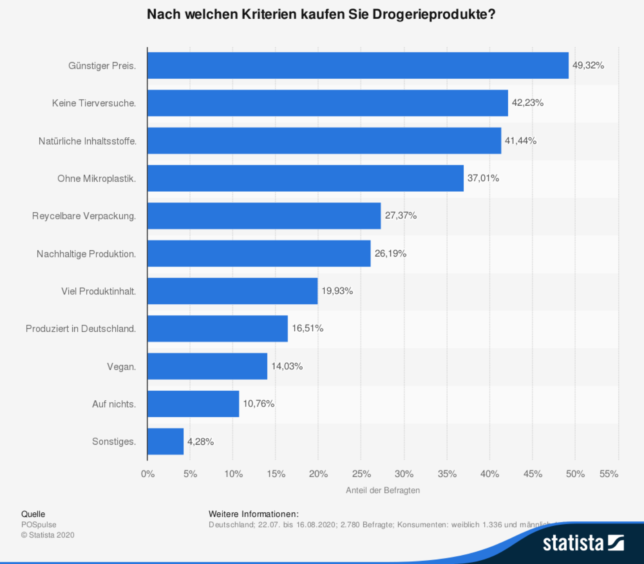
Statista

Slide 32
Statista

Slide 33
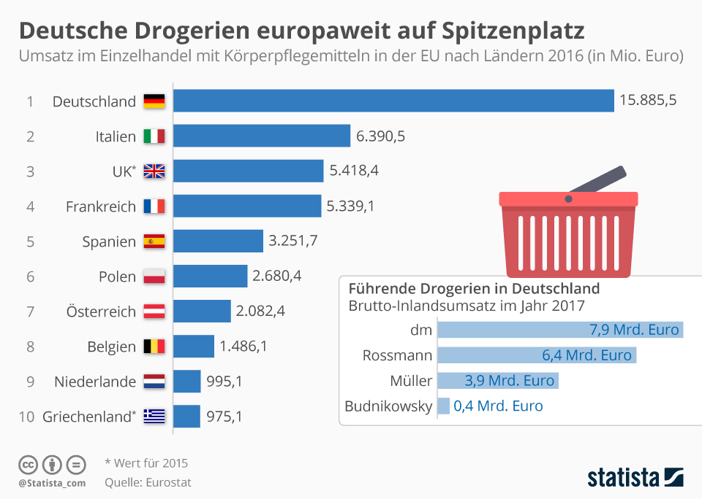
Statista

Slide 34
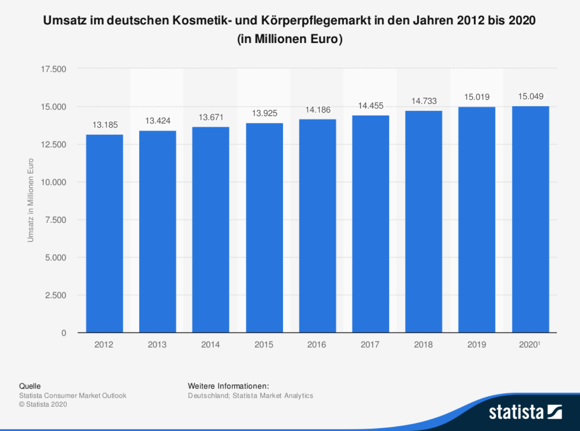
Statista

Slide 35
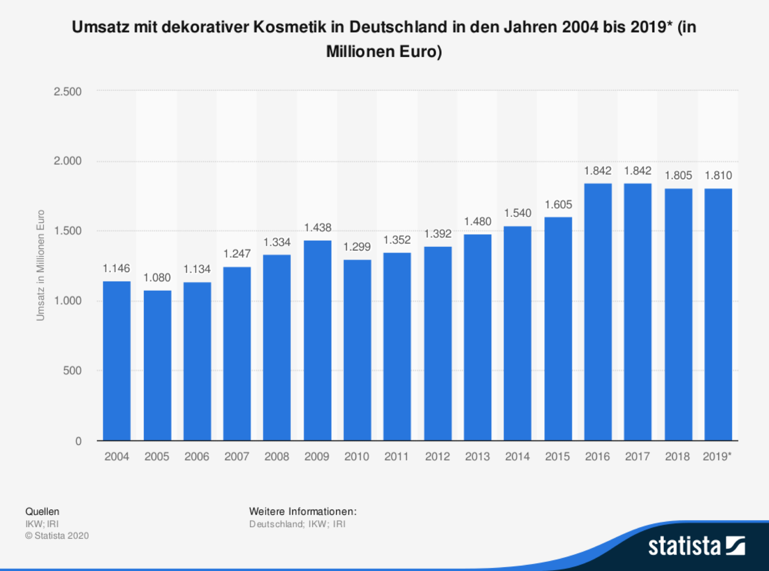
Statista

Slide 36
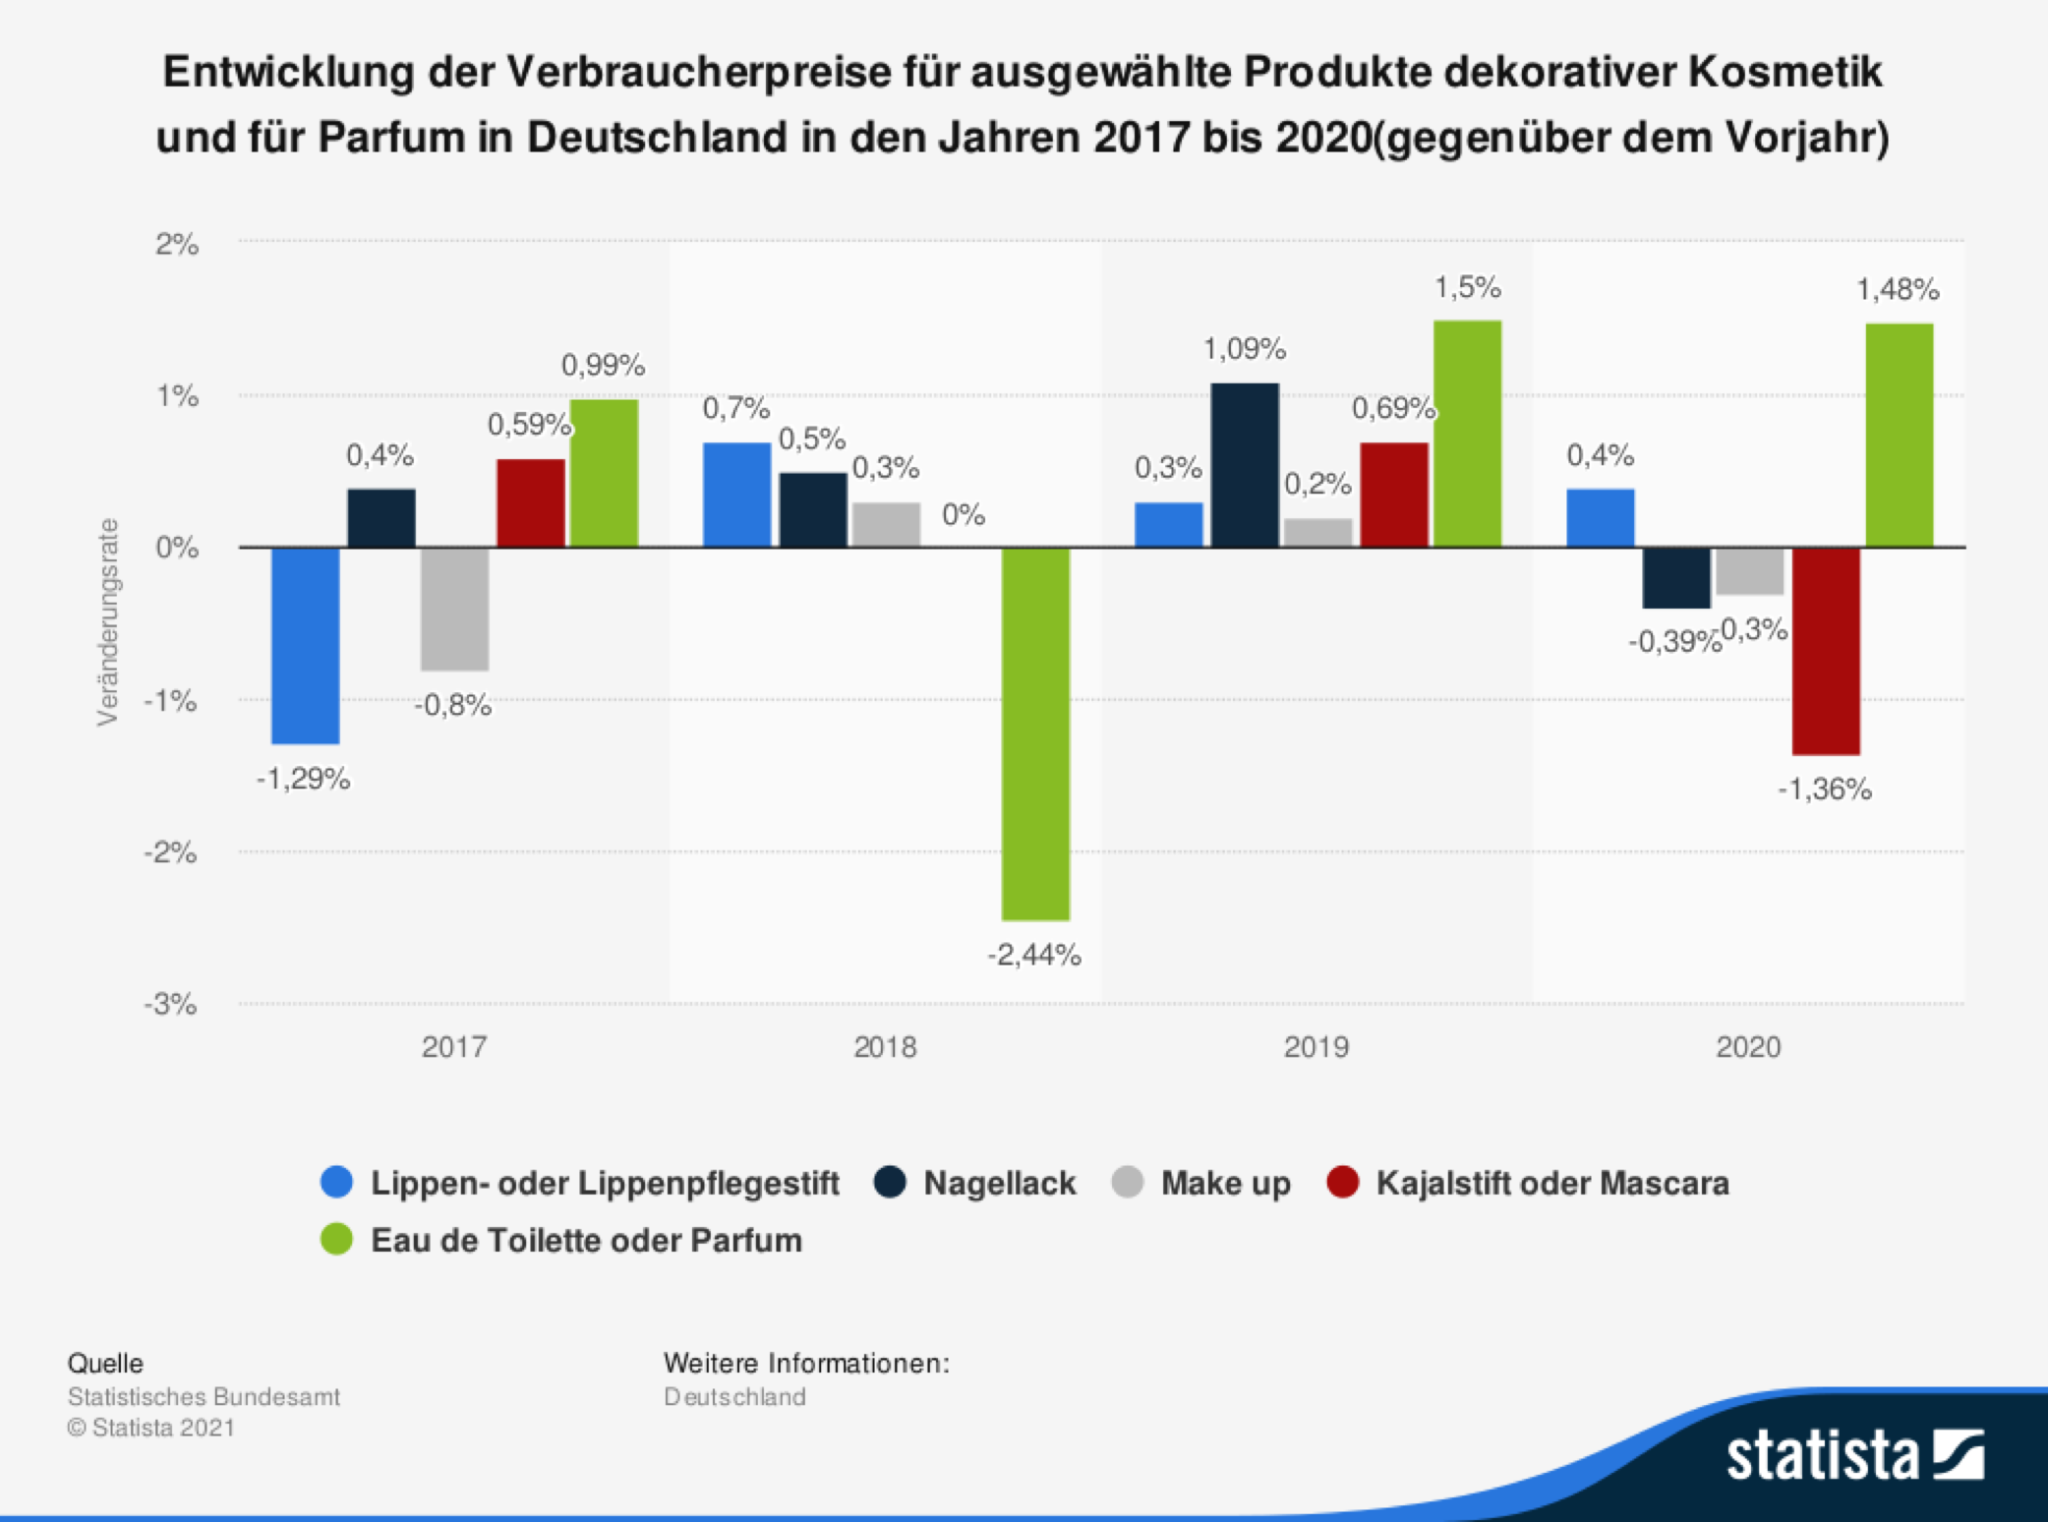
Statista

Slide 37
Mediamix Kosmetikbranche im Gesamtjahr 2020
GESAMT 2.191.760.677 EUR
158.572.203 EUR
1.835.627.581 EUR
6.313.572 EUR
170.831.715 EUR
5.526.339 EUR
1.883.433 EUR
12.892.925 EUR
112.910 EUR
agof facts & figures „Kosmetik“ #1/2021 // Quelle: Nielsen (Datenstand Februar 2021) / Spendings der Wirtschaftsgruppen Dekorative Kosmetik, Deodorants, , Gesichts- und Körperpflege, Gesichtspflege, Haarpflege, Intimhygiene, Körperpflege, Kosmetische Hilfsmittel, Mundpflege, Parfums + Duftprodukte, Pflege + Kosmetik Komplettserien, Rasierer + Zubehör, Sonnen- +Bräunungsmittel, Wasch- + Badekosmetik / Werbespendings Above-the-line-Gattungen (Fernsehen, Zeitungen, Publikumszeitschriften, Fachzeitschriften, Radio, Plakat, Kino) sowie Digital (Desktop und Mobile) / Angaben für das Gesamtjahr 2020

